Slide 1

Самое мощное оружие России.
Подготовил : Тицкий А.П. преподаватель-организатор ОБЖ.
МБОУ СОШ №3 г. Воткинск УР

Slide 2
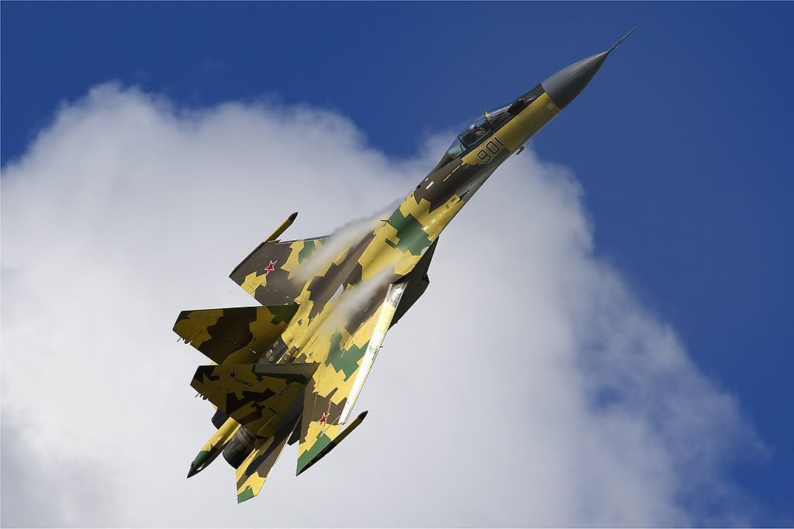
Су-35 (по кодификации НАТО: Flanker-Е+) — российский многоцелевой сверхманёвренный истребитель поколения 4++без ПГО с двигателями управляемого вектора тяги (УВТ). Разработан в ОКБ Сухого. Серийный истребитель для ВКС России носит название Су-35С.

Slide 3
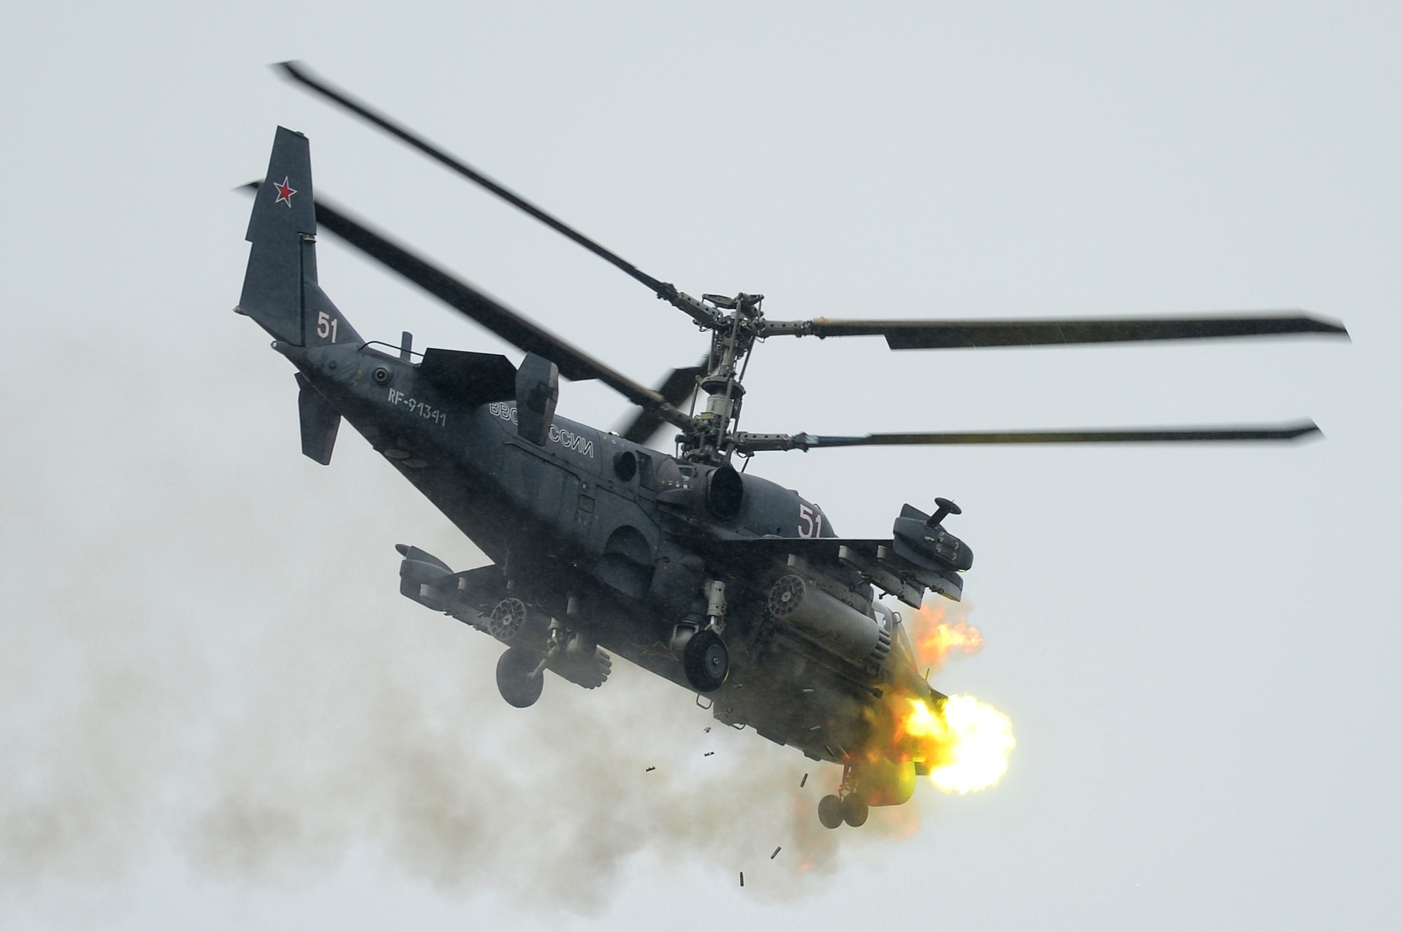
Ка-52 «Аллигатор» (изделие «800.06», по кодификации НАТО — Hokum B) — российский разведывательно-ударный вертолёт нового поколения. Машина способна поражать бронированную и небронированную технику, живую силу и воздушные цели на поле боя. Представляет собой дальнейшее развитие модели Ка-50 «Чёрная акула».

Slide 4
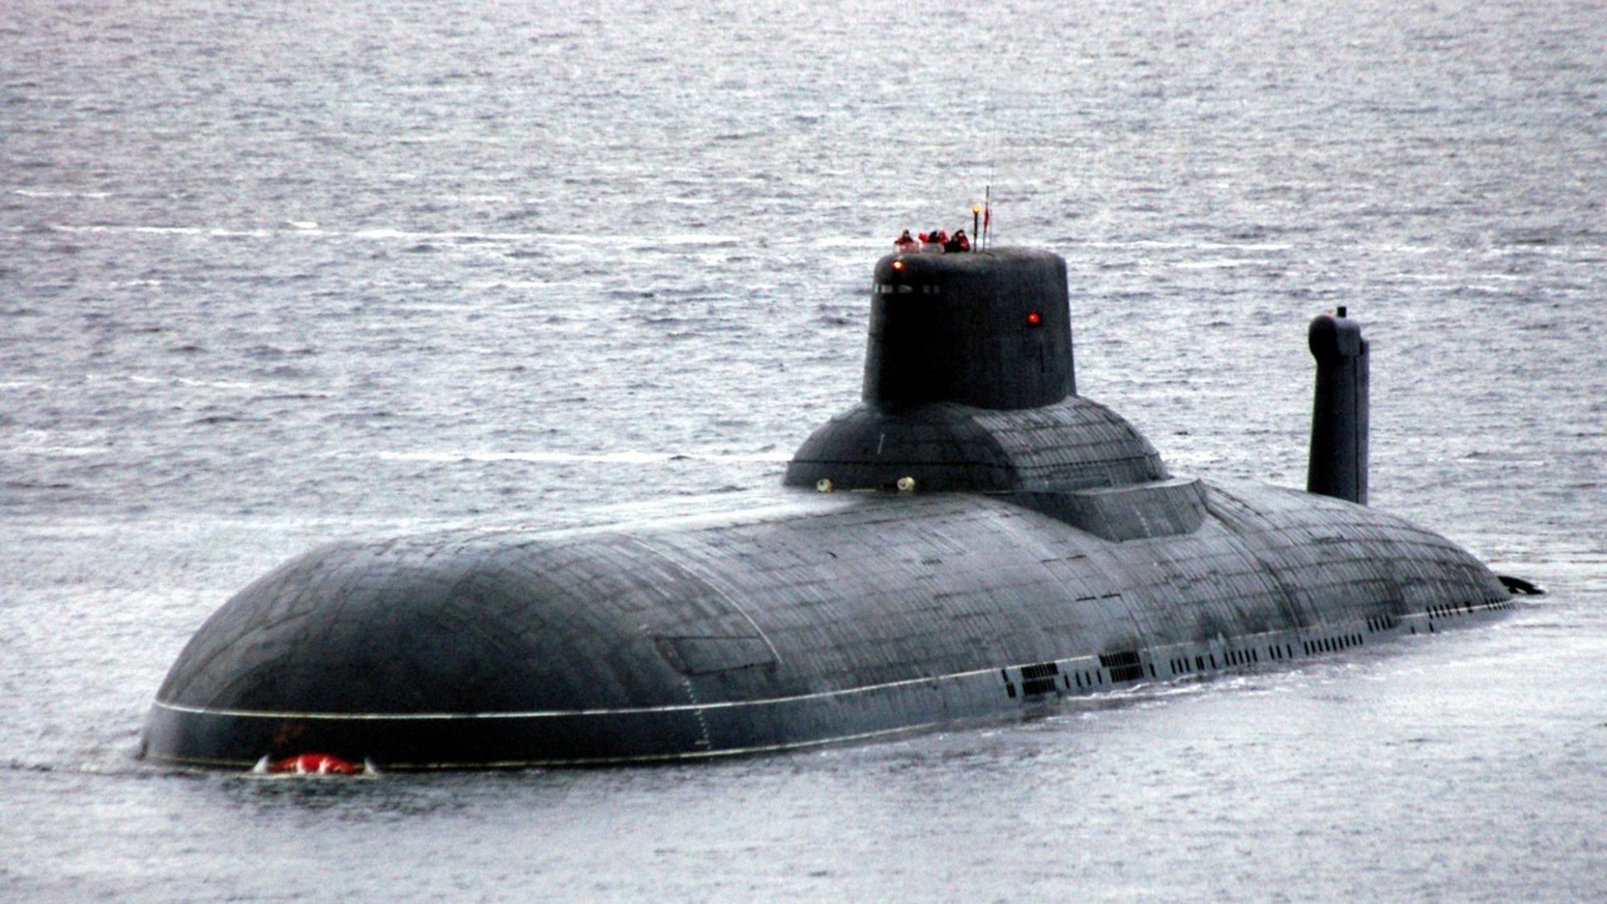
Тяжёлые ракетные подводные крейсеры стратегического назначения проекта 941 «Акула» (SSBN «Typhoon» по кодификации НАТО — серия советских и российских подводных лодок, самые большие в мире атомные подводные лодки (и подводные лодки вообще).

Slide 5
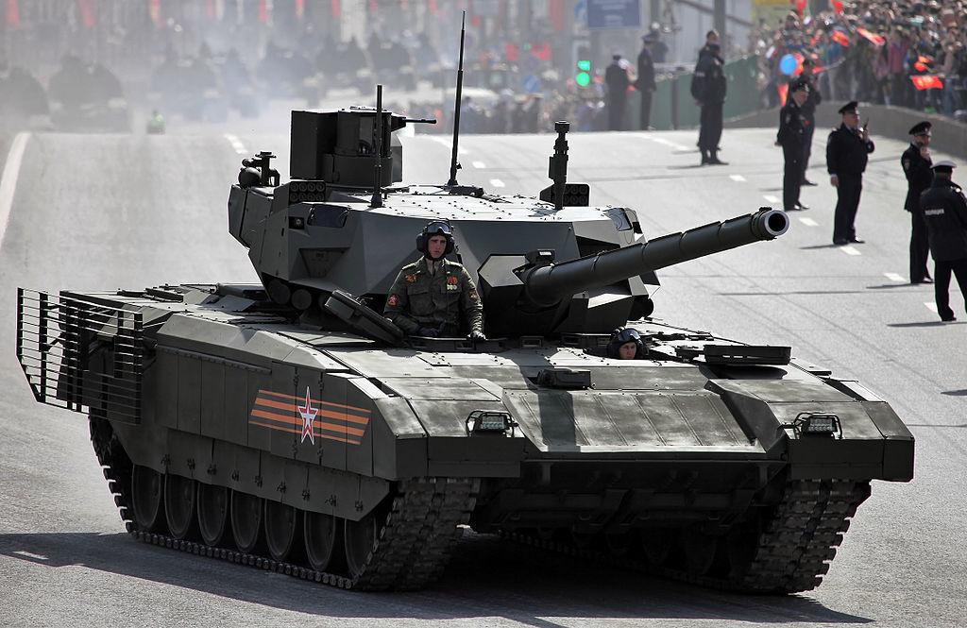
Т-14 (Индекс ГБТУ — Объект 148) — новейший российский основной танк с необитаемой башней на базе универсальной гусеничной платформы «Армата».

Slide 6
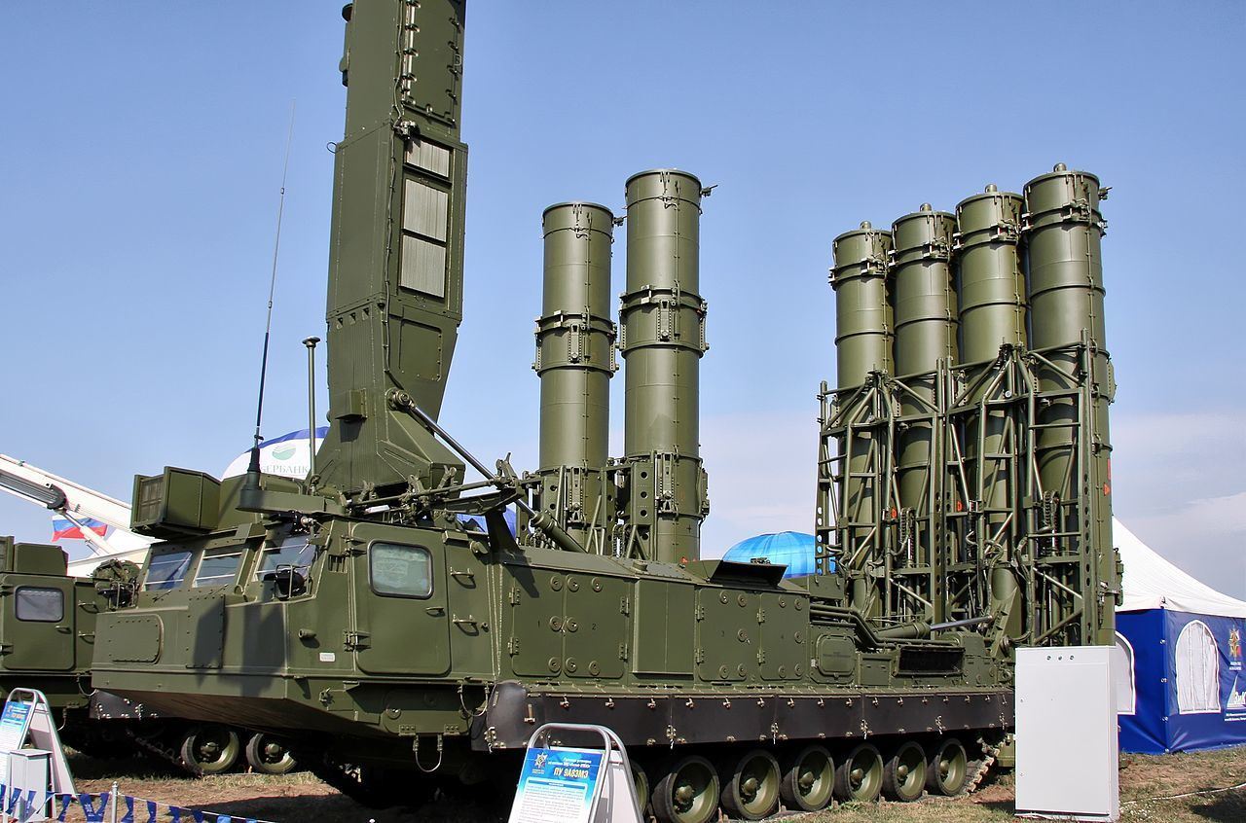
С-300ВМ «Антей-2500» (индекс ГРАУ — 9К81М, по классификации МО США и НАТО — SA-23 Gladiator) — российская система ПВО. Предназначена для поражения современных и перспективных самолётов тактической и стратегической авиации (в том числе выполненных с применением технологии «Стелс»), с возможностью борьбы с баллистическими ракетами малой и средней дальности (до 2500 км),

Slide 7
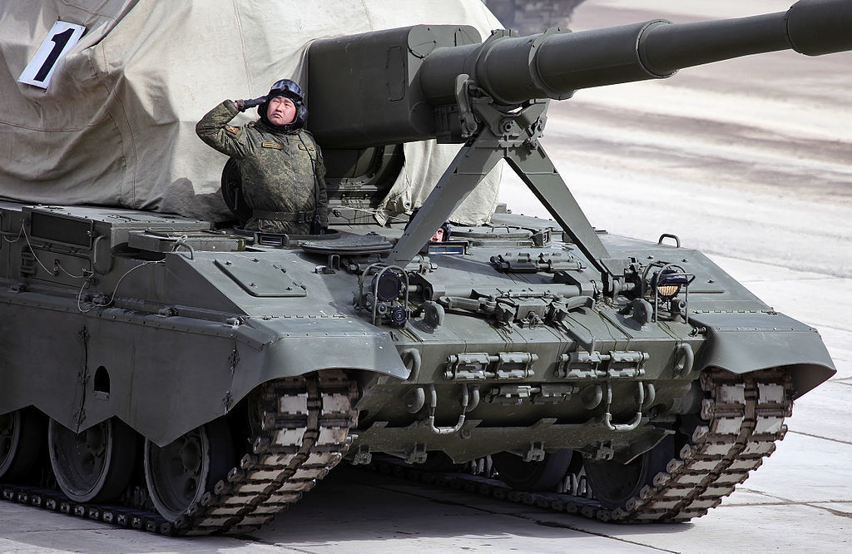
2С35 «Коалиция-СВ» — российская 152-мм самоходная гаубица дивизионного звена. Разработана в нижегородском ЦНИИ «Буревестник». САУ 2С35 предназначена для уничтожения тактических ядерных средств, артиллерийских и миномётных батарей, танков и другой бронированной техники,

Slide 8
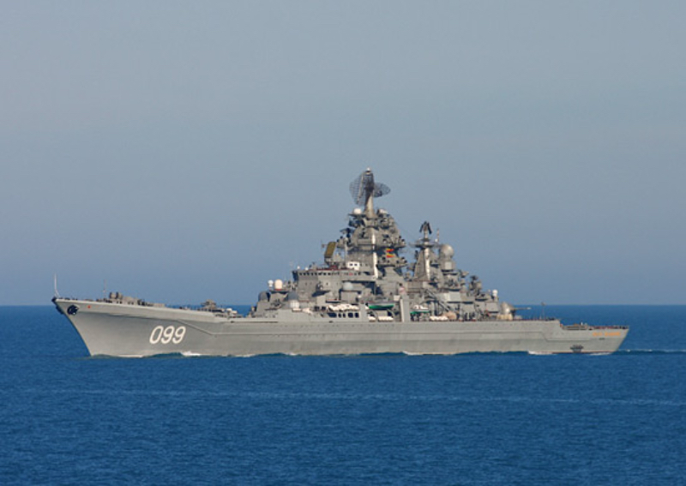
О́рдена Нахи́мова тяжёлый а́томный ракетный кре́йсер «Пётр Вели́кий» — четвёртый по счёту и единственный находящийся в строю тяжёлый атомный ракетный крейсер (ТАРКР) третьего поколения проекта 1144 «Орлан». Флагманский корабль Северного флота России. Основное предназначение — уничтожение авианосных групп противника.

Slide 9
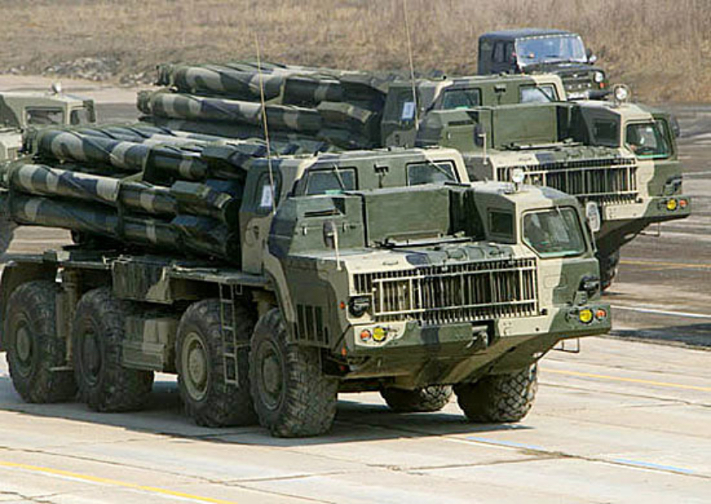
РСЗО 9К58 «Смерч» — советская и российская реактивная система залпового огня калибра 300 мм. С декабря 2016 года началась замена РСЗО «Смерч» и РСЗО «Град» на РСЗО семейства «Торнадо», где боевые машины в целом сконструированы аналогично предшественникам, но оборудованы навигацией ГЛОНАСС и новой компьютеризированной системой управления огнем.

Slide 10
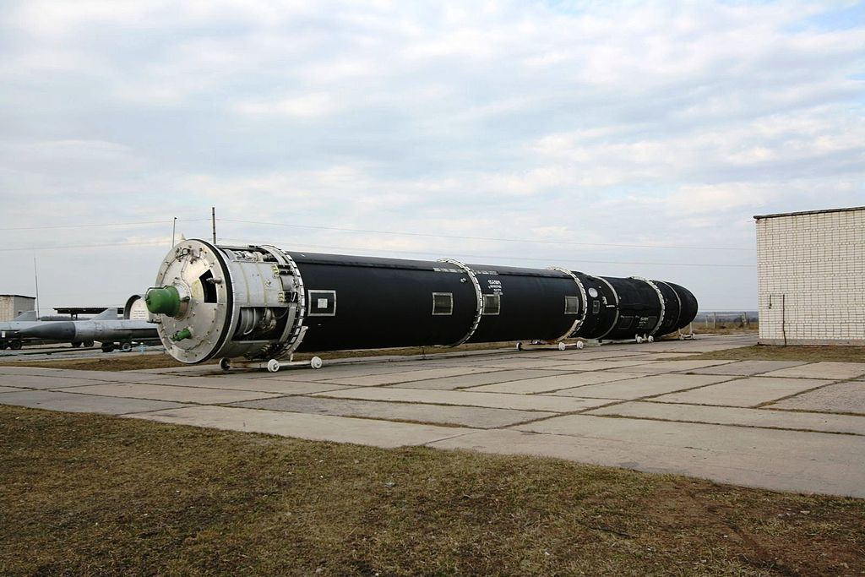
Р-36М (Индекс ГРАУ — 15П014, по договору СНВ — РС-20А, по классификации НАТО — SS-18 Mod.1,2,3 Satan, в переводе (Сатана) советский стратегический ракетный комплекс третьего поколения, с тяжёлой двухступенчатой жидкостной ампулизированной межконтинентальной баллистической ракетой 15А14

Slide 11
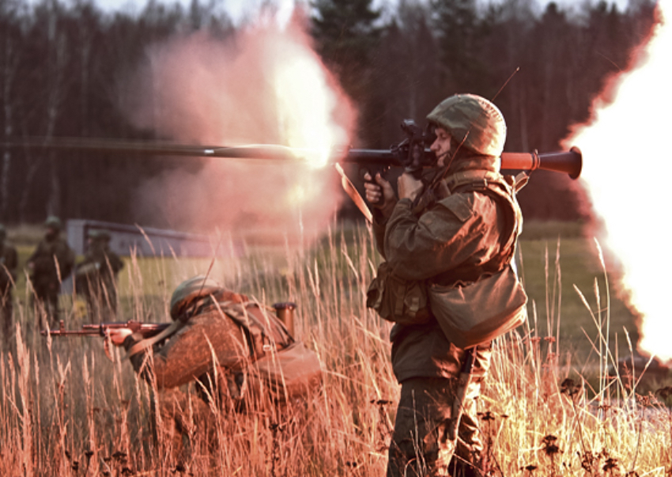
РПГ-7 – это поистине уникальное и легендарное оружие и по своей популярности оно не сильно уступает знаменитому АК-47. РПГ-7 – это противотанковый гранатомет, эффективное средство борьбы против танков и другой бронированной техники. Он позволяет пехотинцу не чувствовать себя беззащитным перед лицом бронированного механического монстра.

Slide 12
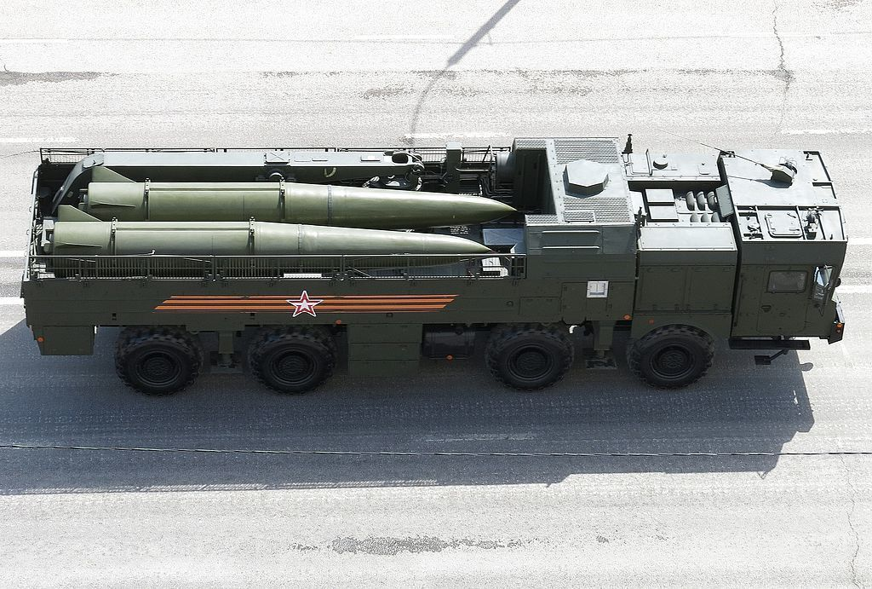
Семейство оперативно-тактических ракетных комплексов : «Искандер», «Искандер-К», «Искандер-М». Комплекс разработан в коломенском КБ машиностроения. Впервые публично «Искандер» представили в августе 1999 года на аэрокосмическом салоне МАКС. Основное назначение ОТРК «Искандер» - это уничтожение систем ПВО и ПРО противника, а также важнейших объектов, прикрываемых ими.

Slide 13
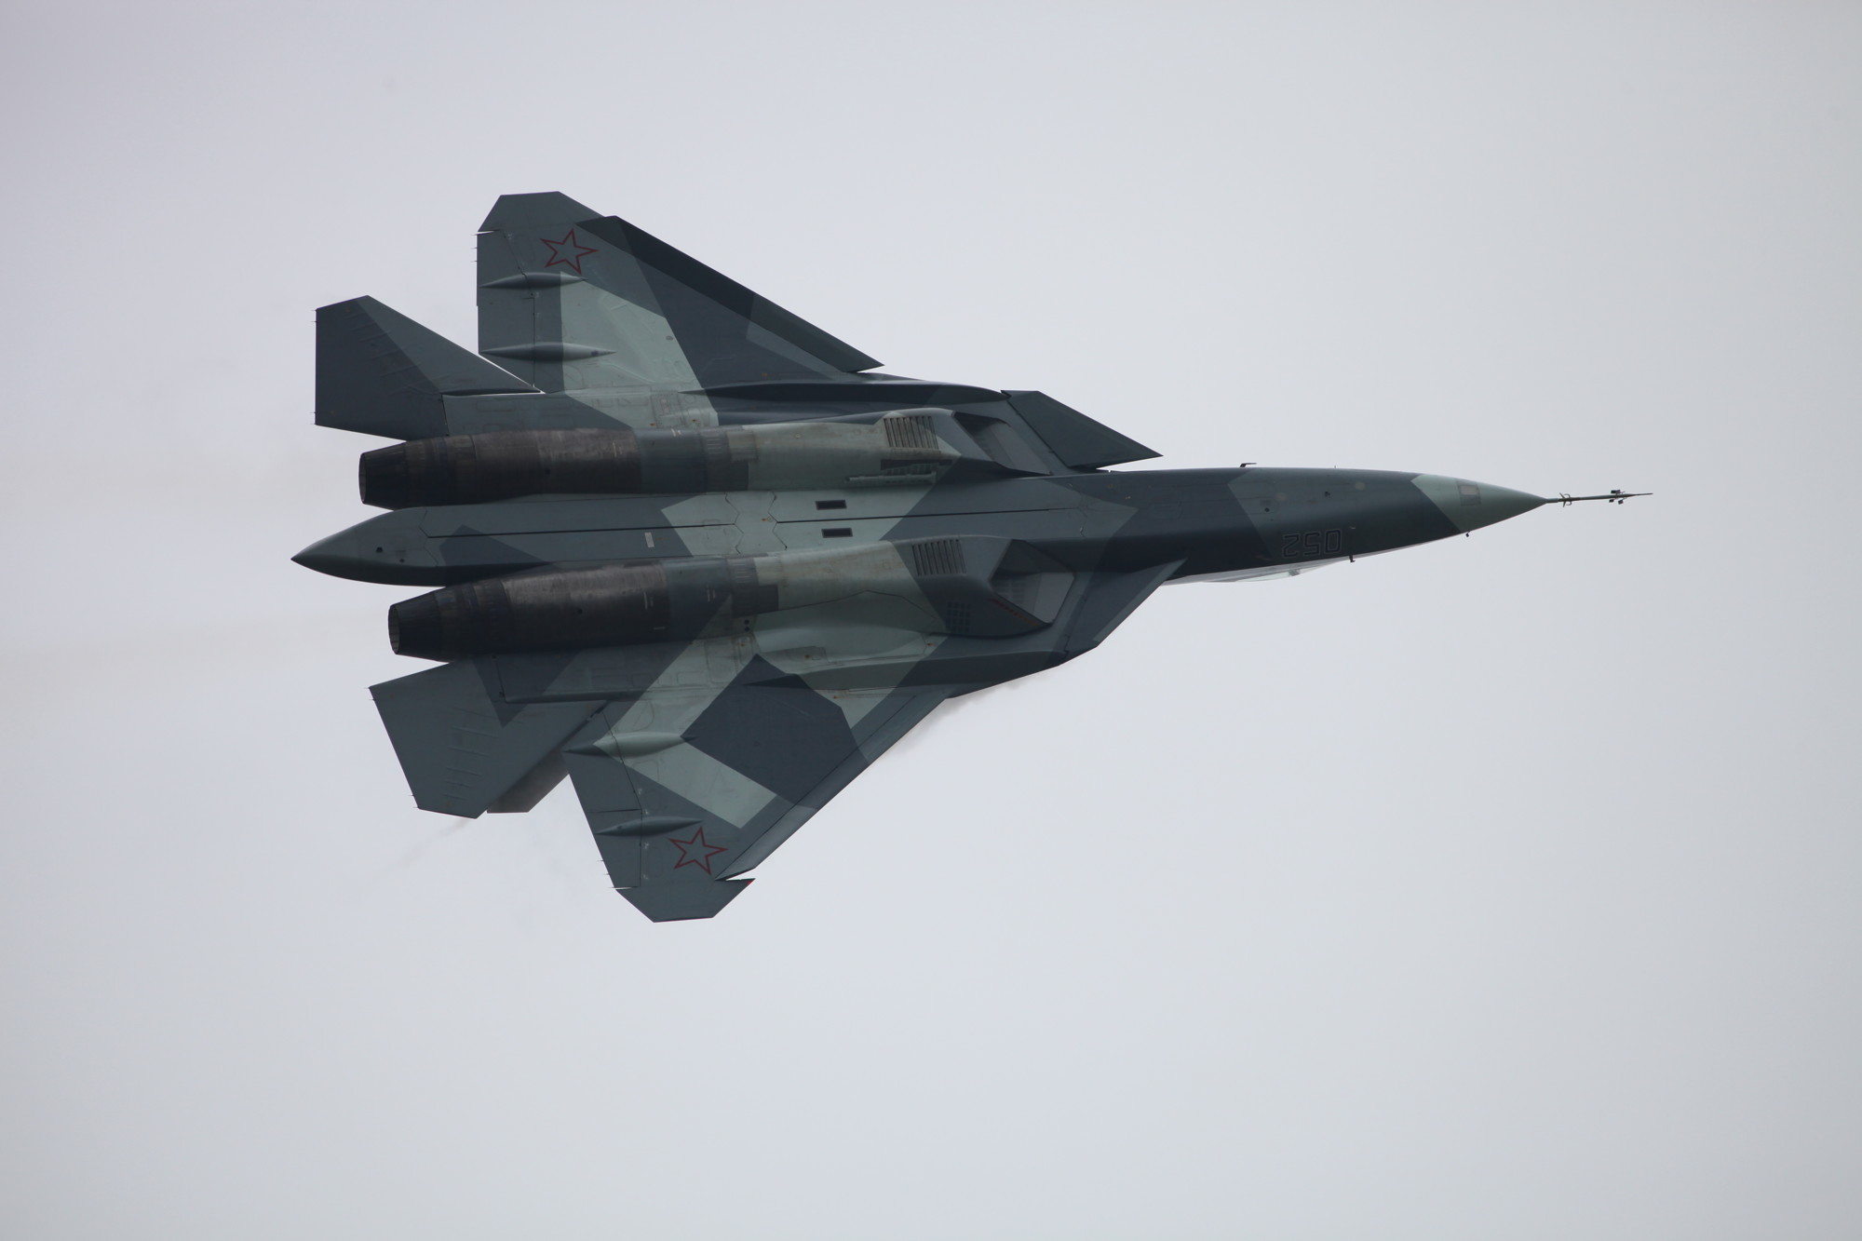
Су-57 (заводской индекс Т-50) — перспективный российский многофункциональный истребитель пятого поколения, разрабатываемый ОКБ имени П. О. Сухого в рамках проекта «ПАК ФА» (Перспективный авиационный комплекс фронтовой авиации) (программа «И-21»). До августа 2017 года самолёт был известен под заводским индексом Т-50. 11 августа 2017 года главнокомандующий Воздушно-космическими силами Российской Федерации Виктор Бондарев впервые официально сообщил серийное название истребителя пятого поколения Т-50. Самолет получил обозначение Су-57.

Slide 14
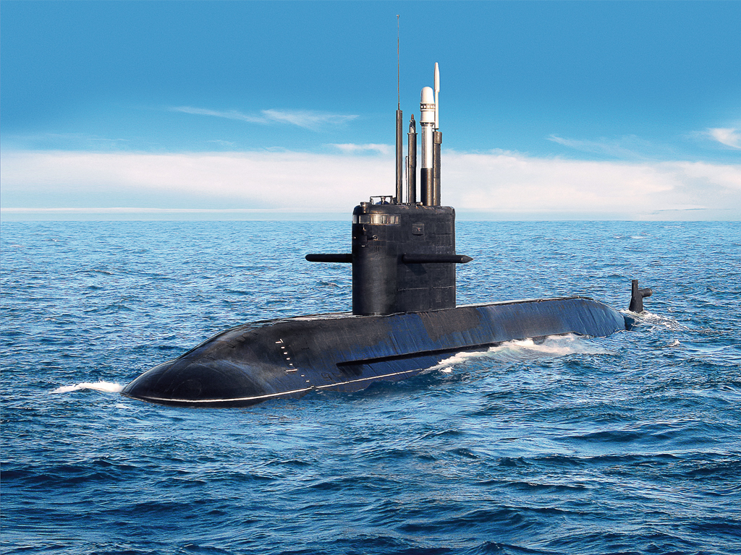
Предназначена для уничтожения подводных лодок, надводных кораблей и судов противника, защиты своих военно-морских баз, морского побережья и морских коммуни­каций, а также ведения разведки. Низкая шумность комплектующего оборудования, системное применение новейших средств акустической защиты обуславливают сниже­ние шумности ПЛ «Амур» в несколько раз по сравнению с дру­гими ПЛ подобного класса.

Slide 15
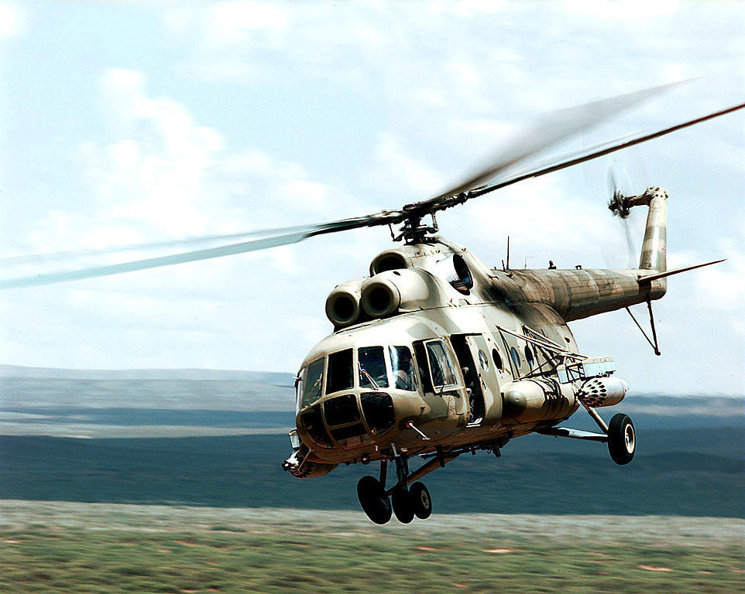
Военно-транспортный вариант вертолетов типа Ми-8/17 на данный момент продолжает оставаться одним из наиболее эксплуатируемых вертолетов в своем классе. Данные вертолеты были созданы с учетом всестороннего анализа богатого опыта использования отечественной вертолетной техники в боевых действиях в разных горячих точках планеты.

Slide 16
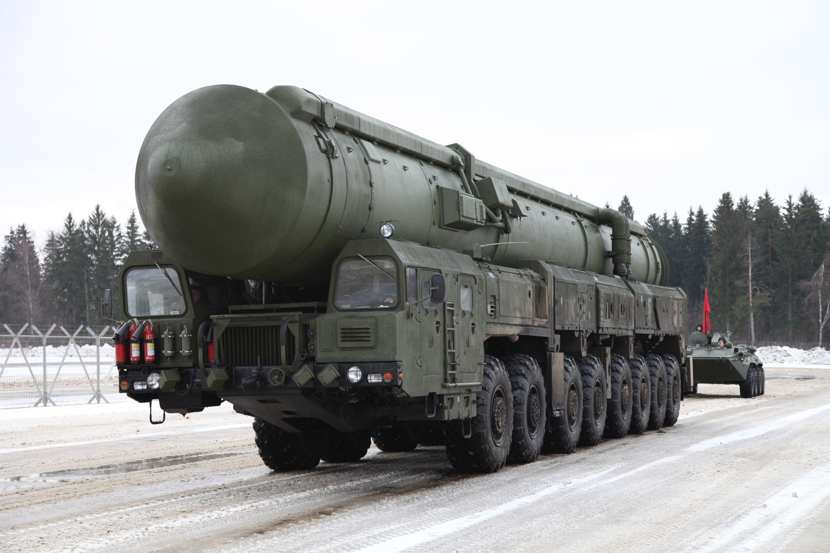
РТ-2ПМ2 «Тополь-М» — это ракетный комплекс стратегического назначения, работы над созданием которого начались еще в советский период, но доводка и серийное производство было осуществлено уже российскими предприятиями. «Тополь-М» — это первый образец подобного оружия, созданный уже после распада СССР.

Slide 17
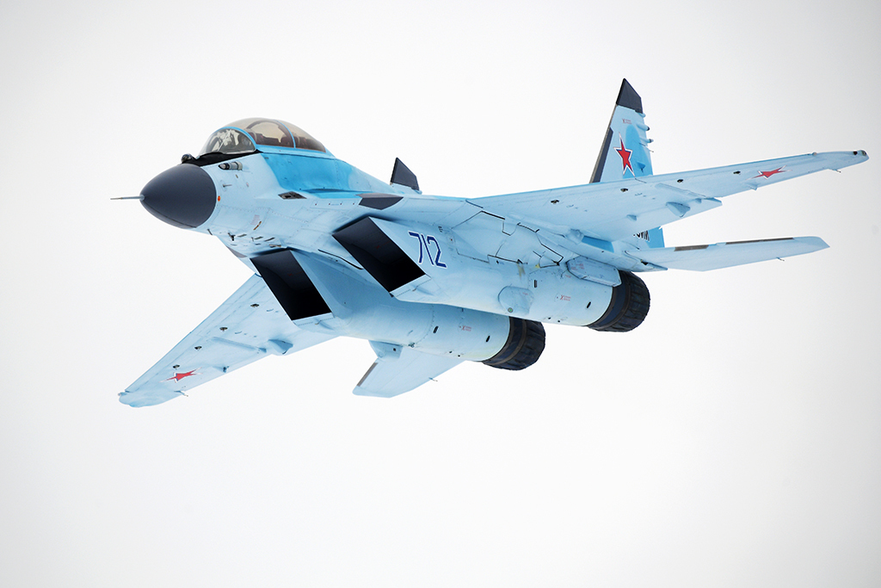
МиГ-35 (по кодификации НАТО: «Fulcrum-F» — "точка опоры") — обозначение перспективного российского многофункционального лёгкого истребителя. Истребитель поколения «4++», характеристики которого максимально приближены к машинам пятого поколения.

Slide 18
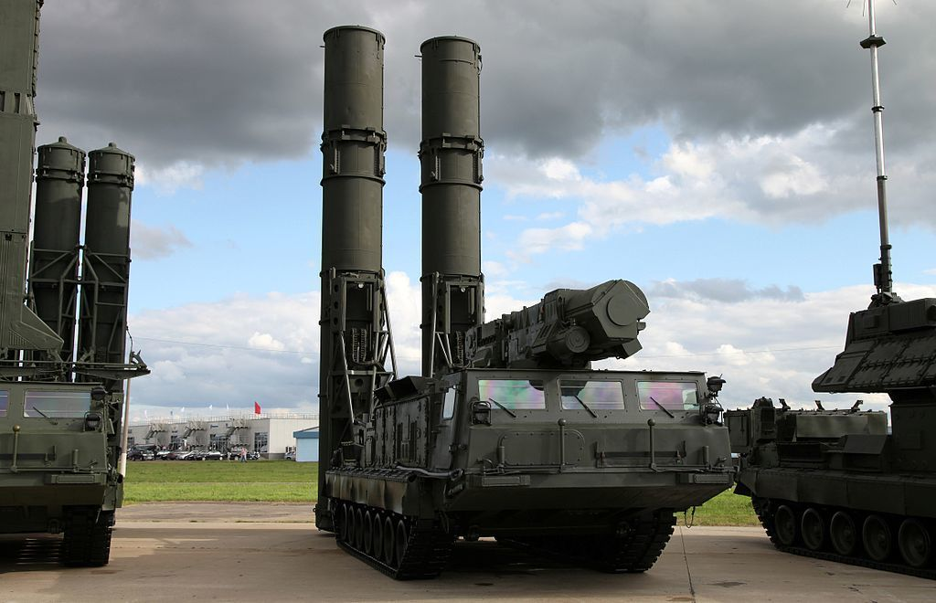
С-300 «Фаворит» (индекс заказчика: 35Р6, 70Р6, 75Р6, 9К81, 3М-41) — семейство зенитно-ракетных комплексов (ЗРК), способных поражать различные цели на высотах: от меньших, чем возможная высота полёта — до превышающих потолок высоты для целей; на дальностях: от нескольких километров — до 75-200 километров, в зависимости от типа применяемых элементов семейства С-300 и, в частности, ракет-перехватчиков

Slide 19
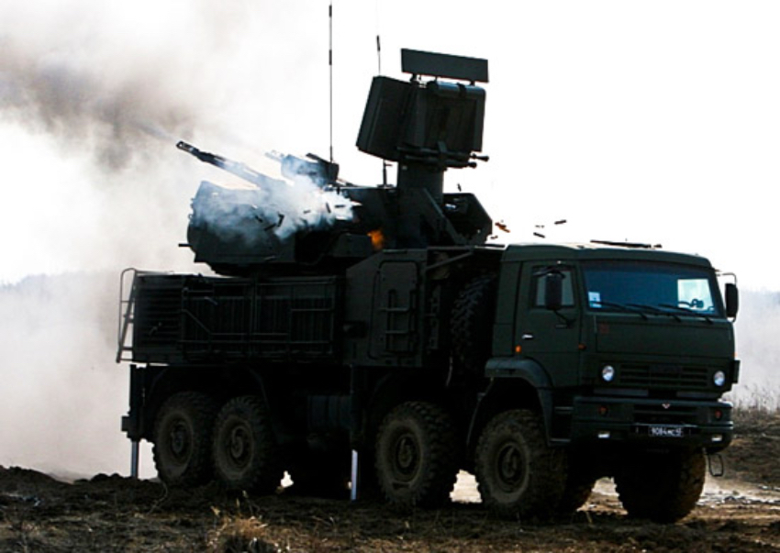
Панцирь-С1 (индекс ГРАУ — 96К6, на этапе разработки имел словесное название «Тунгуска-3», по кодификации НАТО — SA-22 Greyhound (с англ.— «борзая») — российский самоходный зенитный ракетно-пушечный комплекс (ЗРПК) наземного и морского базирования.

Slide 20
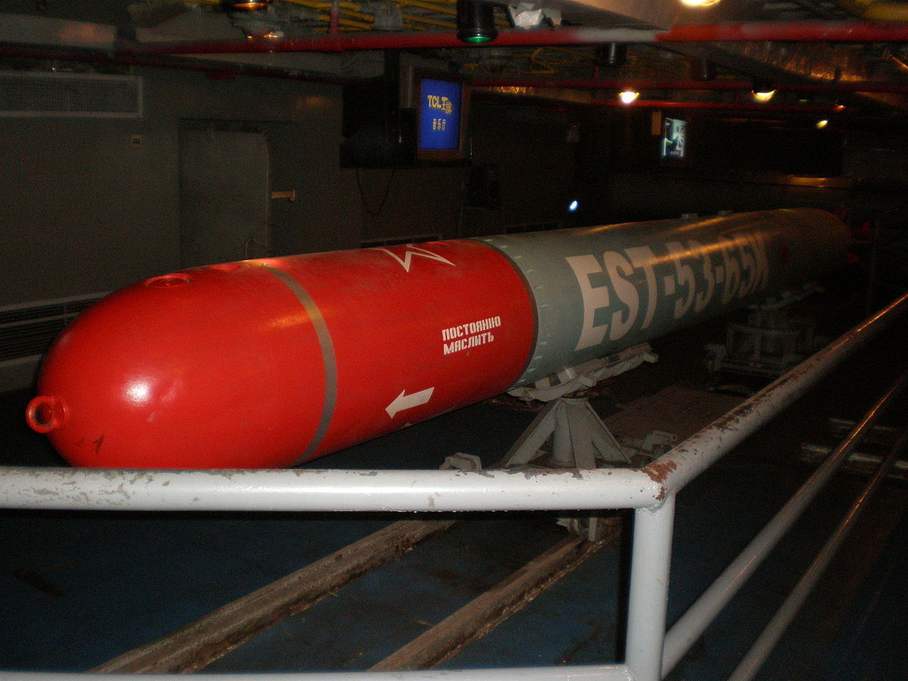
Тип 53-56
Тип: самонаводящаяся или телеуправляемая корабельная / лодочная торпеда.
Размеры: диаметр 533 мм (21 дюйм); длина 7,7 м (25 футов 1/4 дюйма).
Общая масса: 2000 кг (4409 фунтов); масса боевой части 400 кг (882 фунта).

Slide 21
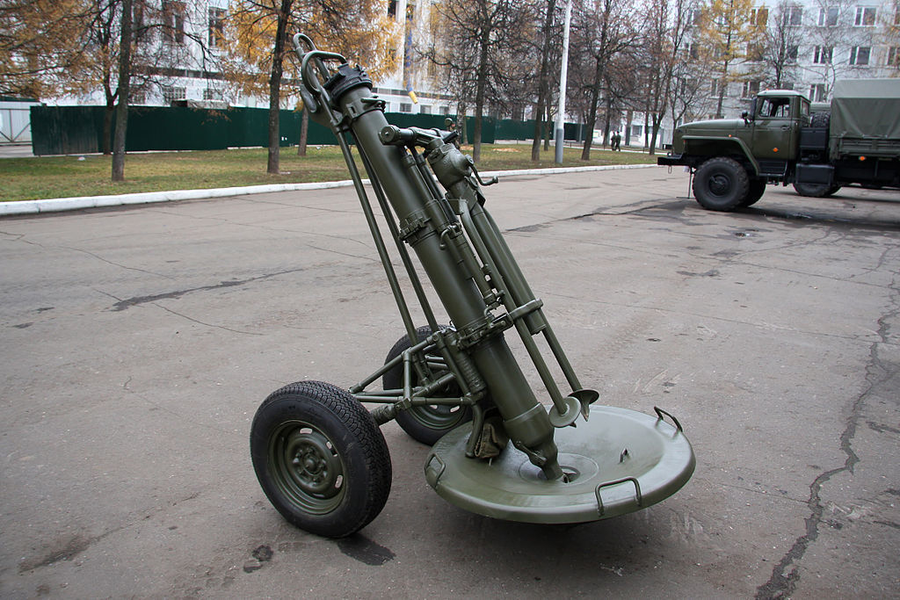
2С12 «Са́ни» — советский буксируемый миномётный комплекс калибра 120 мм, обеспечивающий транспортировку миномёта как возимым, так и буксируемым способами.

Slide 22
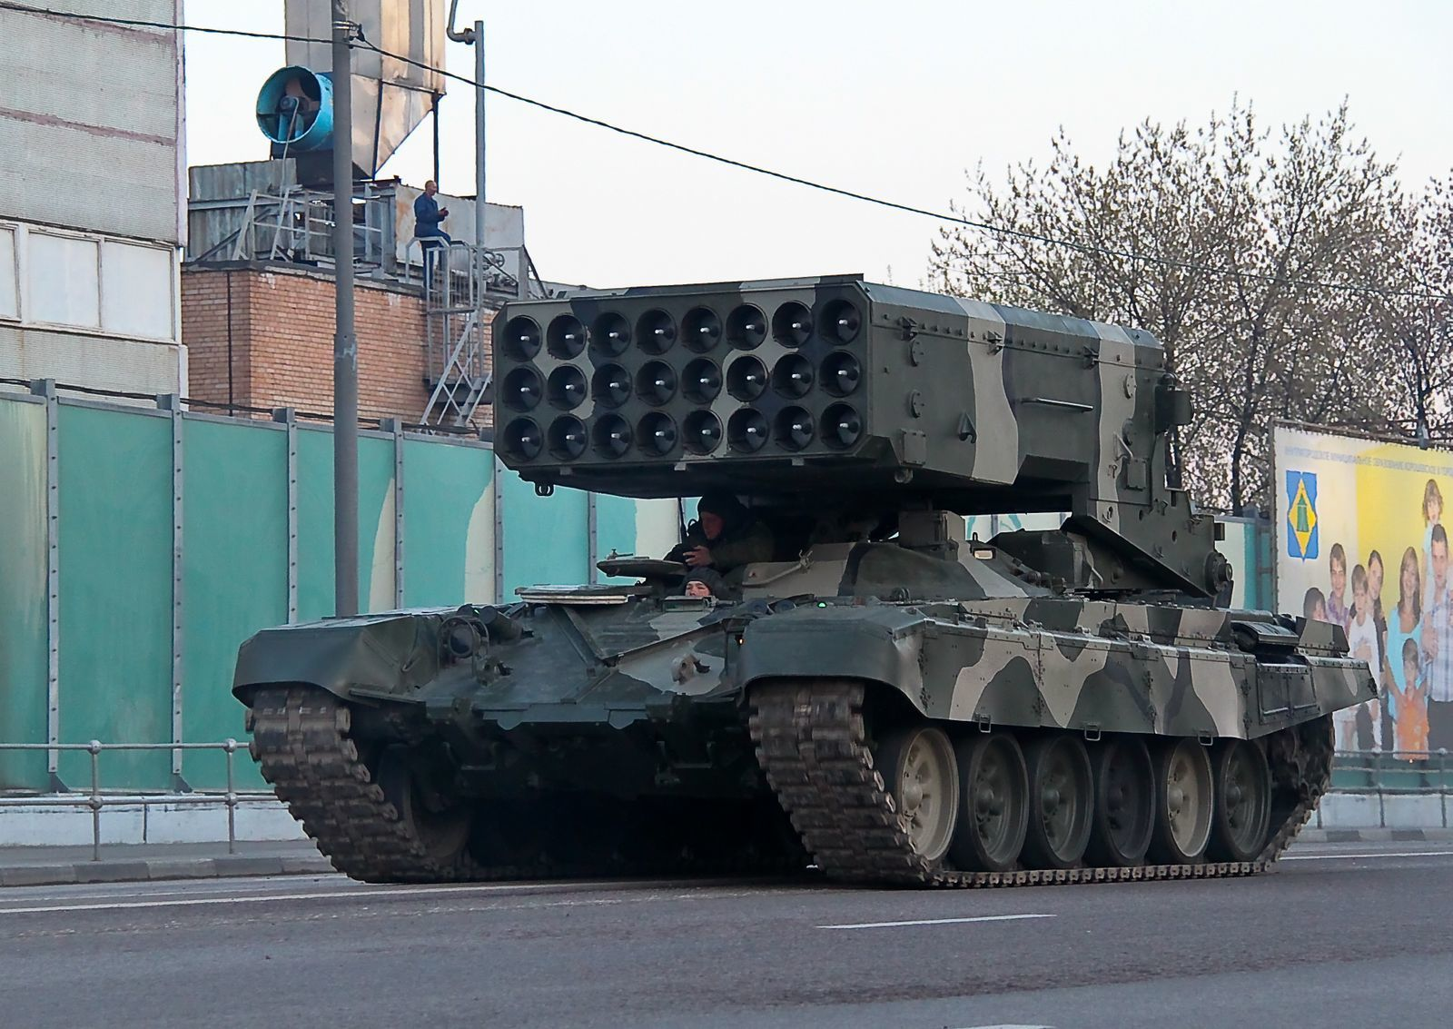
Установка залпового огня "Буратино". «Буратино», ТОС-1 - тяжелая огнемётная система.

Slide 23
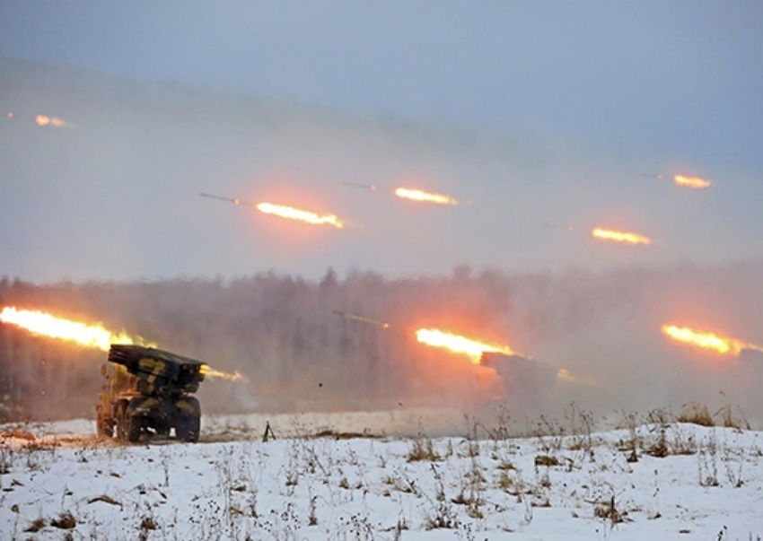
9К51 «Град» — советская реактивная система залпового огня (РСЗО) калибра 122 мм. Предназначена для поражения открытой и укрытой живой силы, небронированной техники и бронетранспортеров в районе сосредоточения, артиллерийских и минометных батарей, командных пунктов и других целей, решения других задач в различных условиях боевой обстановки.

Slide 24
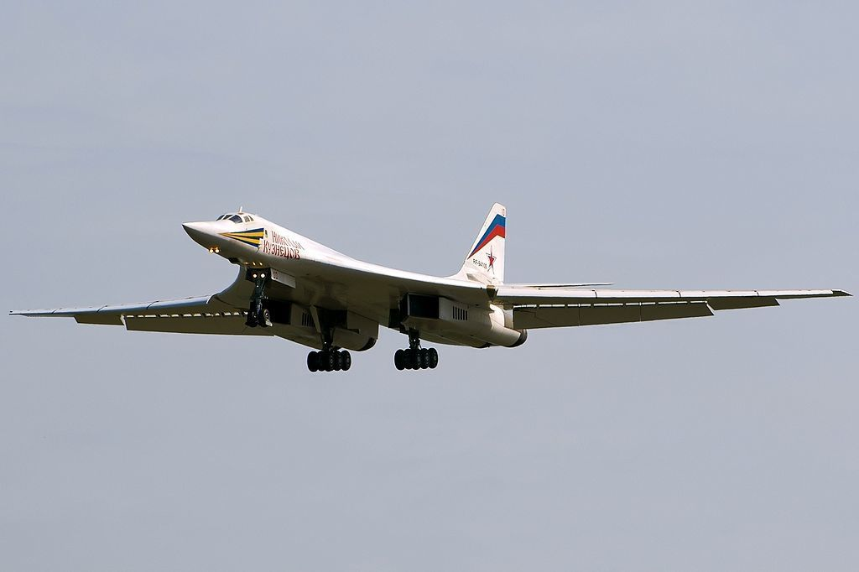
Ту-160 (заводское обозначение: «изделие 70», по кодификации НАТО: «Блэкджек») — сверхзвуковой стратегический бомбардировщик-ракетоносец с крылом изменяемой стреловидности, разработанный в ОКБ Туполева в 1970-х годах.
Является самым крупным и самым мощным в истории военной авиации сверхзвуковым самолётом и самолётом с изменяемой геометрией крыла, а также самым тяжёлым боевым самолётом в мире, имеющим наибольшую среди бомбардировщиков максимальную взлётную массу. Это также самый скоростной бомбардировщик из находящихся на вооружении. Среди лётчиков получил прозвище «Белый лебедь».

Slide 25
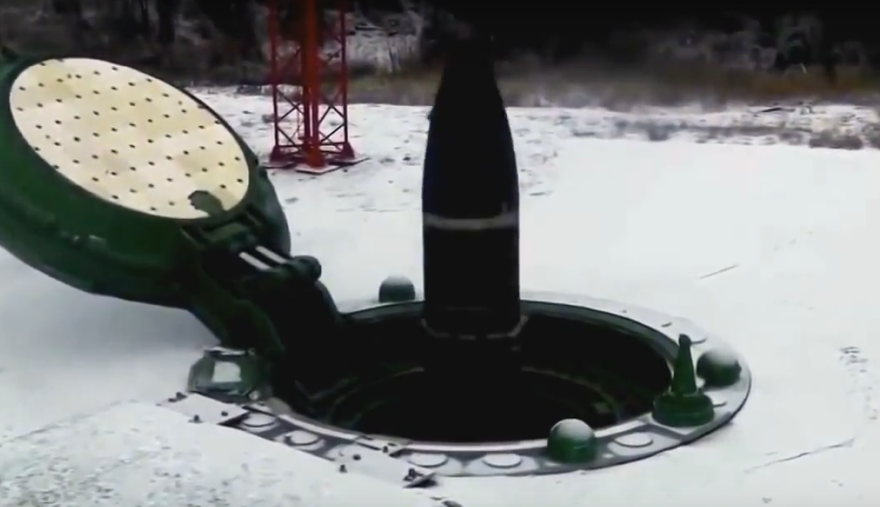
PC-24 «Ярс» (Индекс УРА РВСН 15П165М (шахтный) и 15П155М (подвижный) по договору СНВ РС-12М2Р) — российский стратегический ракетный комплекс с твердотопливной межконтинентальной баллистической ракетой мобильного и шахтного базирования с разделяющейся головной частью.

Slide 26
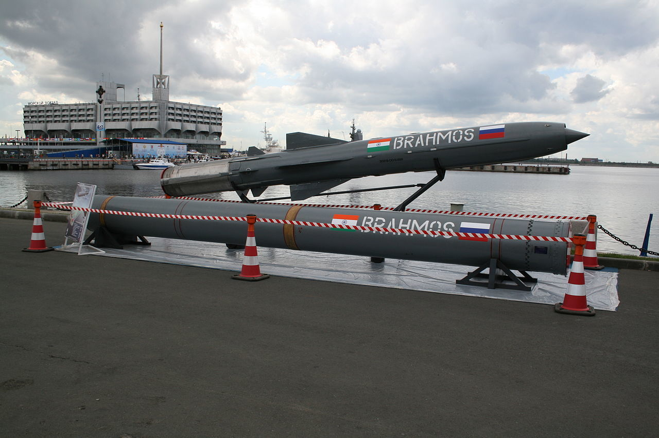
PJ-10 «БраМос» (PJ-10 «BrahMos») — сверхзвуковая противокорабельная ракета, разрабатываемая совместно ОАО «ВПК „НПО машиностроения“» и Организацией оборонных исследований и разработок (DRDO) Министерства обороны Индии.

Slide 27
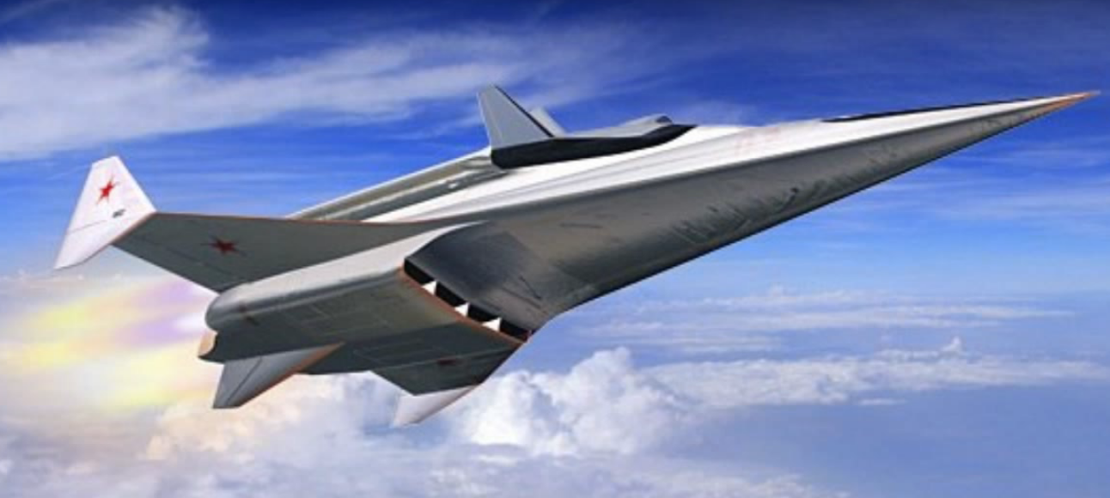
Недавно появилась информация о создании (и испытаниях) в России нового гиперзвукового беспилотного летательного аппарата Ю-71 с уникальными характеристиками. Информация появилась в зарубежной прессе, она крайне ограничена, о перспективном комплексе мы не знаем практически ничего. В российских источниках информация еще боле скудна и противоречива, чтобы понять, что может представлять собой новое оружие Ю-71, нужно посмотреть, как вообще военные использовали гиперзвук в своих целях.

Slide 28
Спасибо за внимание!

